Slide 1



ESTIMATION OBESITY
Lukasz Gumieniak
Zakaria Mehdaoui
Farah Ajjaji
ESILV-DIA4
1

Slide 2


Sommaire
Introduction
Aperçu et traitement des données
Groupe d’Âge et Obésité
Corrélation et Influence des facteurs sur l’Obésité
Algorithmes et Résultats
Conclusion
Question réponse
2

Slide 3

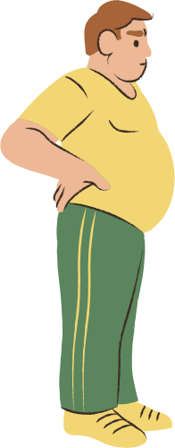


Introduction :
Estimation of Obesity (Mexico, Peru and Colombie)
2111 lignes et 17 variables
9 Variables qualitatives et 8 variables quantitatives
Problématique : Quels sont les facteurs contribuant à l’obésité ?
3

Slide 4
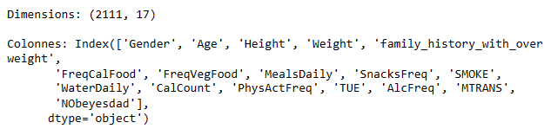

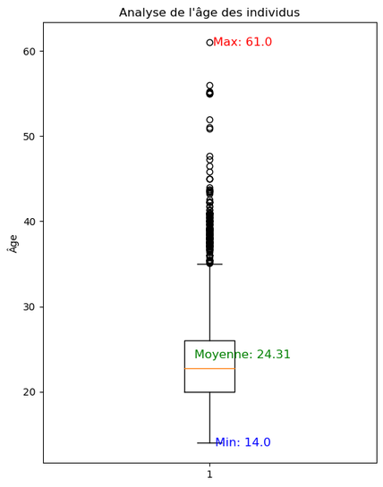
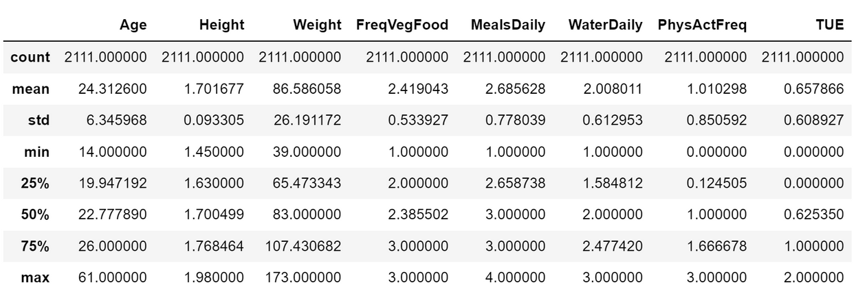

Aperçu et traitement des données
ÂGE
No Missing
Values
4

Slide 5

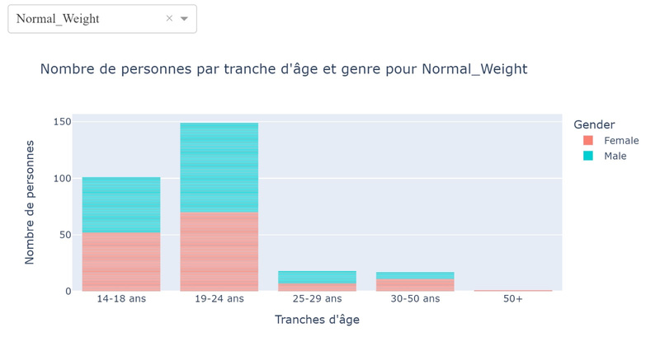
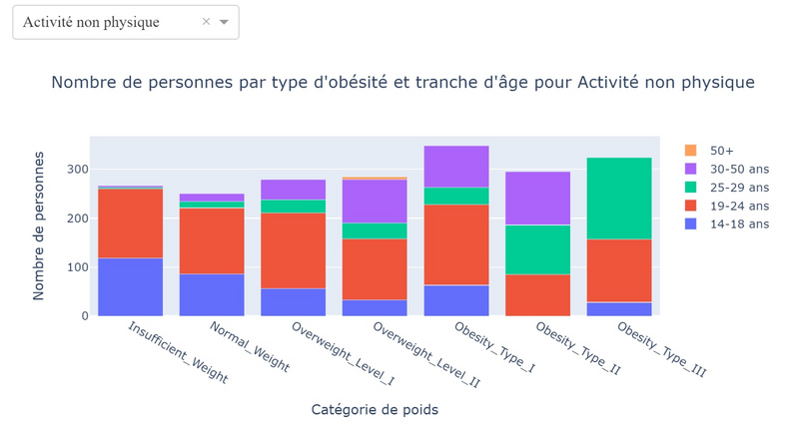
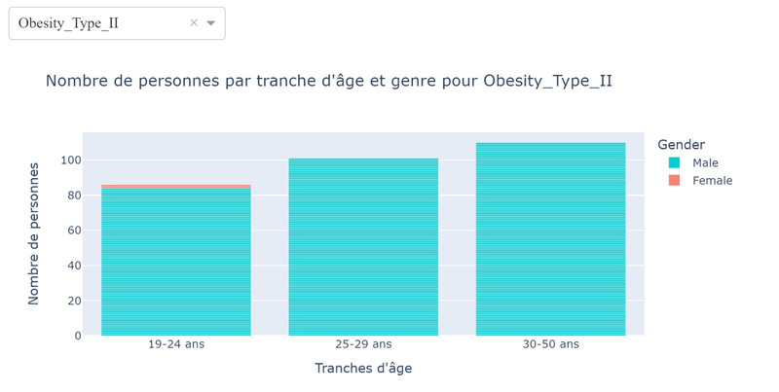
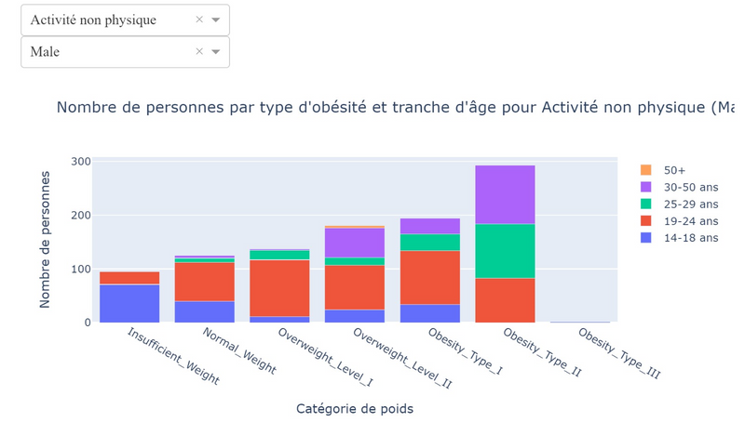


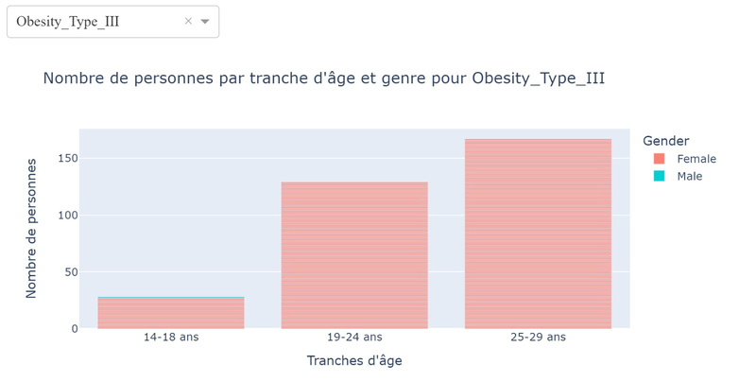
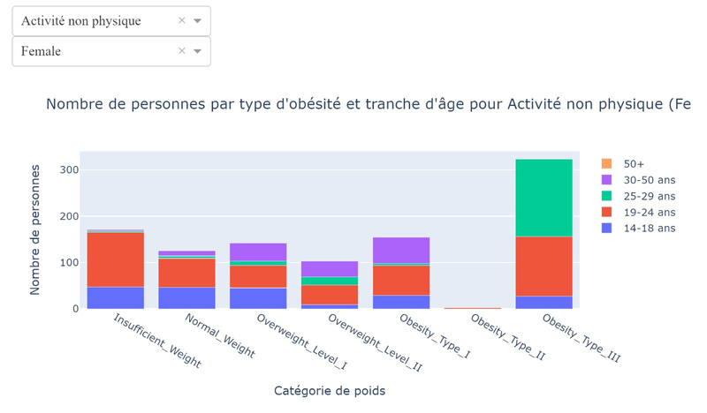

Groupe d’Âge et Obésité
5

Slide 6
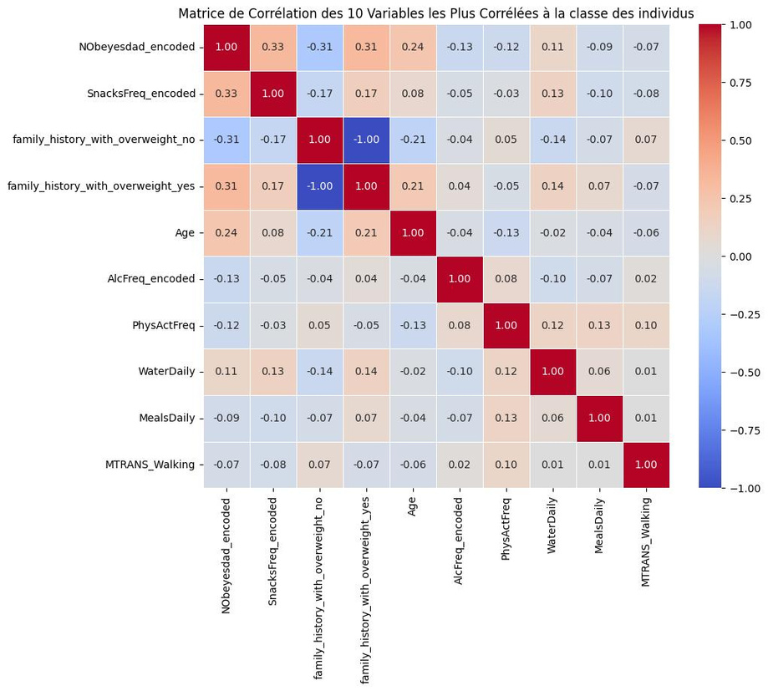
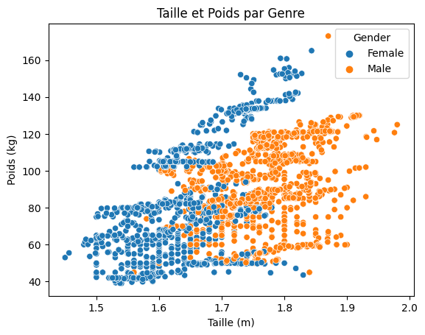
Corrélation et Influence des facteurs sur l’Obésité
6

Slide 7

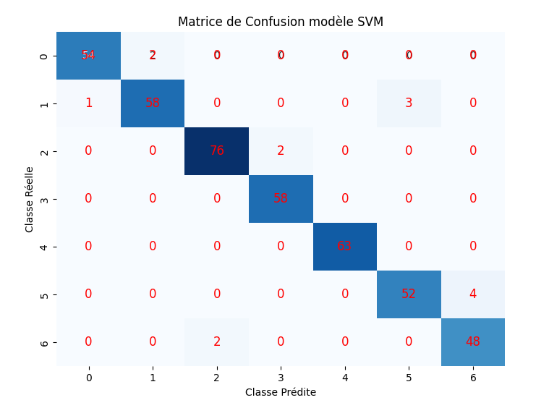
Algorithmes et Résultats
Algorithmes | Accuracy
SVM | 0,97
DecisionTree | 0,97
RandomForest | 0,91
7

Slide 8
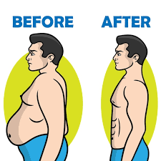
Conclusion
8

